Slide 1
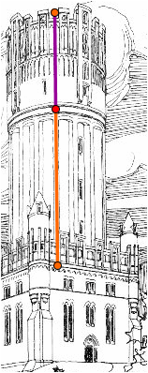
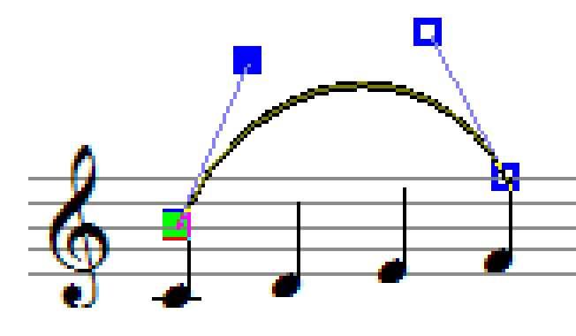
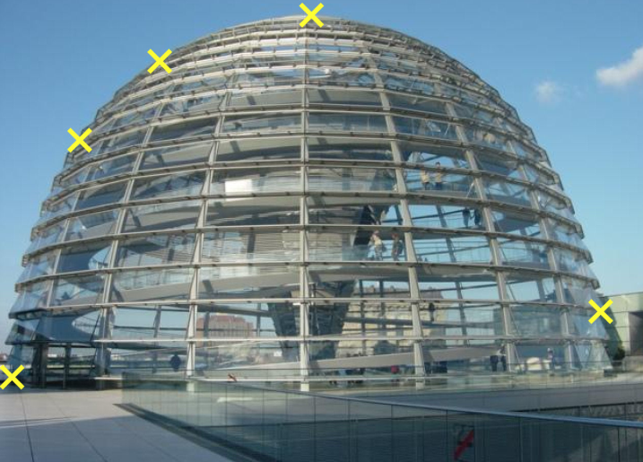
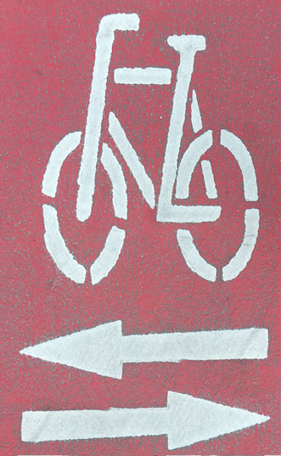
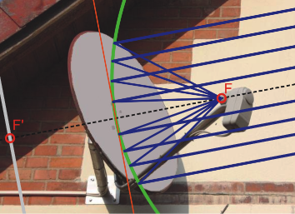
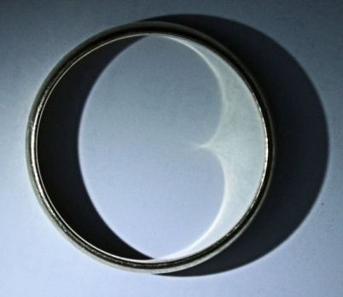
Mathematik lebendig sehen – ein Stück Welt verstehen
Prof. Dr. Dörte Haftendorn, Leuphana Universität Lüneburg, http://www.mathematik-sehen-und-verstehen.de Folie 1

Slide 2
Bézier-Splines
[s p l a i n]
angepasste Linie
Notenbogen im
Notenschreibprogramm
Capella (z.B.)
Prof. Dr. Dörte Haftendorn, Leuphana Universität Lüneburg, http://www.mathematik-sehen-und-verstehen.de Folie 2

Slide 3
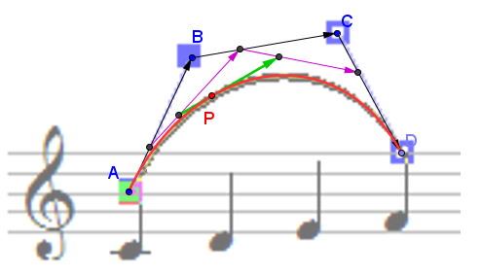
Bézier-Splines
[s p l a i n]
angepasste Linie
Prof. Dr. Dörte Haftendorn, Leuphana Universität Lüneburg, http://www.mathematik-sehen-und-verstehen.de Folie 3

Slide 4
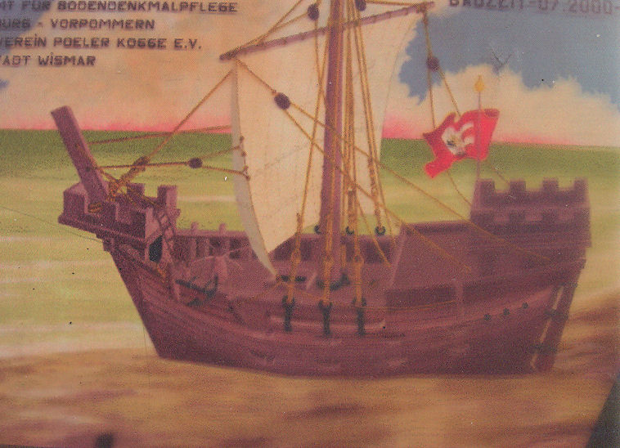
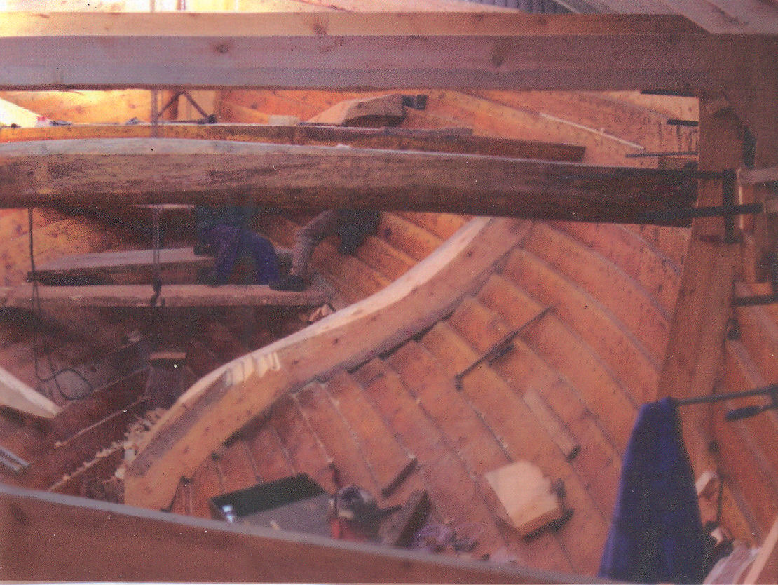
Mathematik lebendig sehen – ein Stück Welt verstehen
[s p l a i n]
angepasste Linie
Kubische-Splines
minimale Biege-Energie
Strak-Latte
Prof. Dr. Dörte Haftendorn, Leuphana Universität Lüneburg, http://www.mathematik-sehen-und-verstehen.de Folie 4

Slide 5
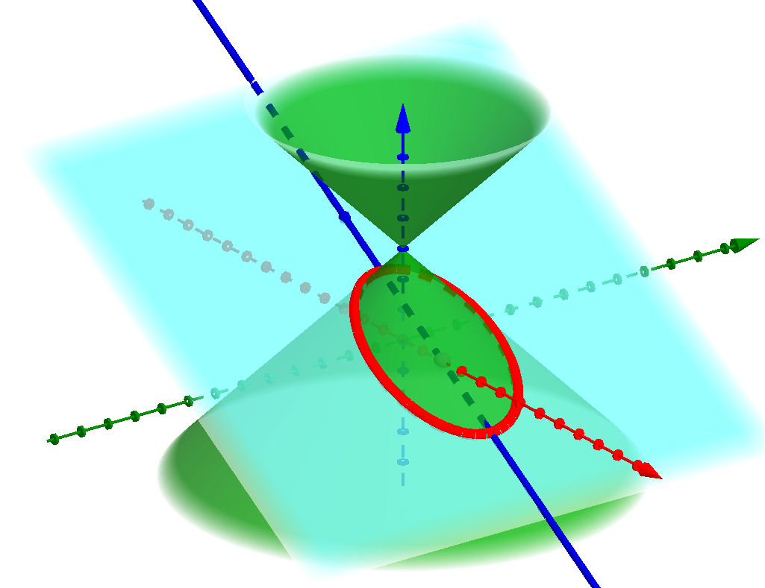
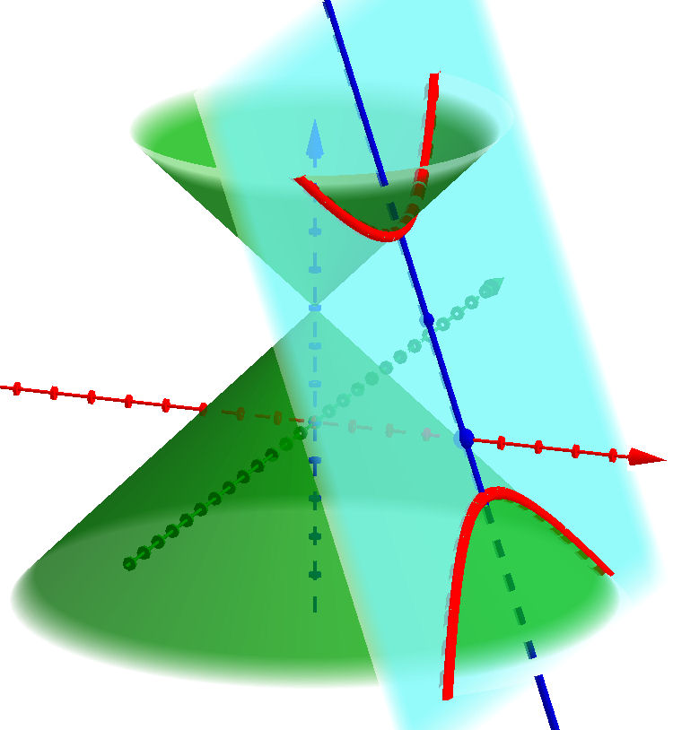
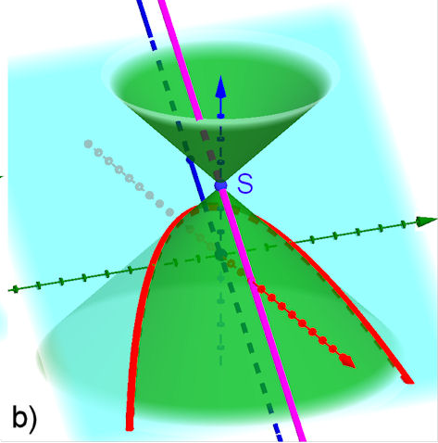
Kegelschnitte in der Welt
Ellipse
Hyperbel
Parabel
Prof. Dr. Dörte Haftendorn, Leuphana Universität Lüneburg, http://www.mathematik-sehen-und-verstehen.de Folie 5

Slide 6
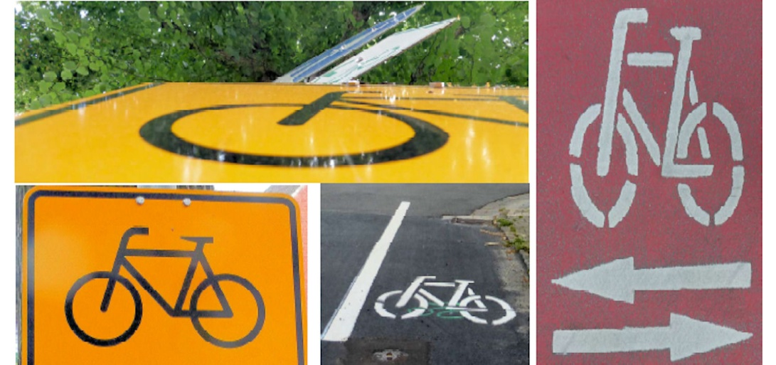
Ellipsen und Kreise perspektivisch gesehen
Prof. Dr. Dörte Haftendorn, Leuphana Universität Lüneburg, http://www.mathematik-sehen-und-verstehen.de Folie 6

Slide 7
Reichstagskuppel Berlin Teil einer Kugel? Oder doch nicht?
Prof. Dr. Dörte Haftendorn, Leuphana Universität Lüneburg, http://www.mathematik-sehen-und-verstehen.de Folie 7

Slide 8
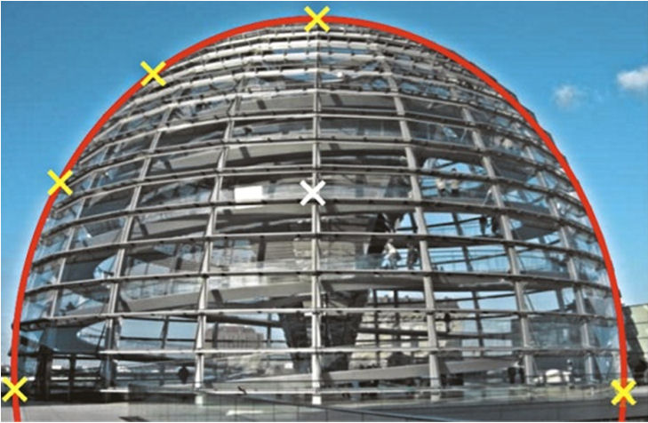
Die Reichstagskuppel in Berlin ist Teil eines Ellipsoids
Kugel
ist
falsch!
Prof. Dr. Dörte Haftendorn, Leuphana Universität Lüneburg, http://www.mathematik-sehen-und-verstehen.de Folie 8

Slide 9
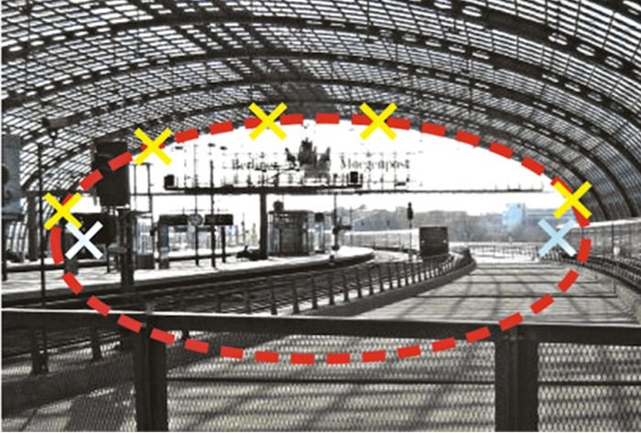
Hauptbahnhof Berlin Teil eines elliptischen Zylinders
Prof. Dr. Dörte Haftendorn, Leuphana Universität Lüneburg, http://www.mathematik-sehen-und-verstehen.de Folie 9

Slide 10
Mathematik lebendig sehen – ein Stück Welt verstehen
Brücke der Bahn über den
Elbeseitenkanal
am Inselsee
Prof. Dr. Dörte Haftendorn, Leuphana Universität Lüneburg, http://www.mathematik-sehen-und-verstehen.de Folie 10

Slide 11
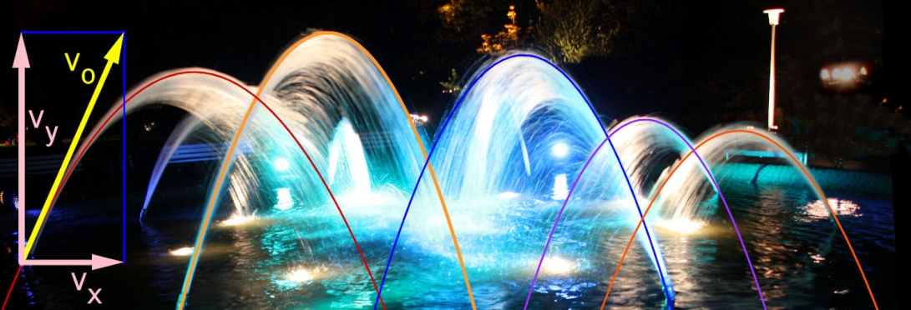
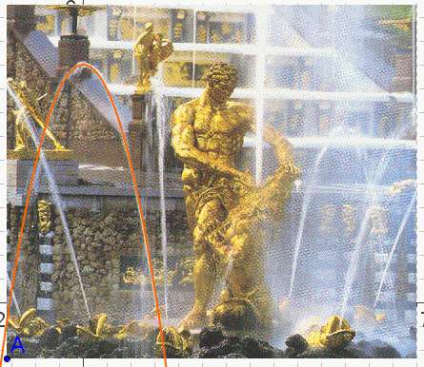
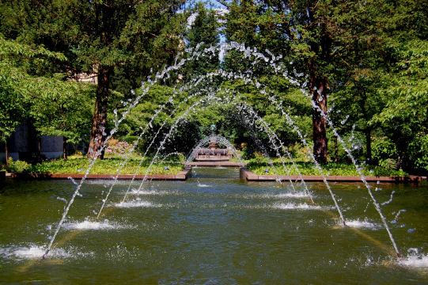
Kein Kurpark ohne Parabeln
Prof. Dr. Dörte Haftendorn, Leuphana Universität Lüneburg, http://www.mathematik-sehen-und-verstehen.de Folie 11

Slide 12
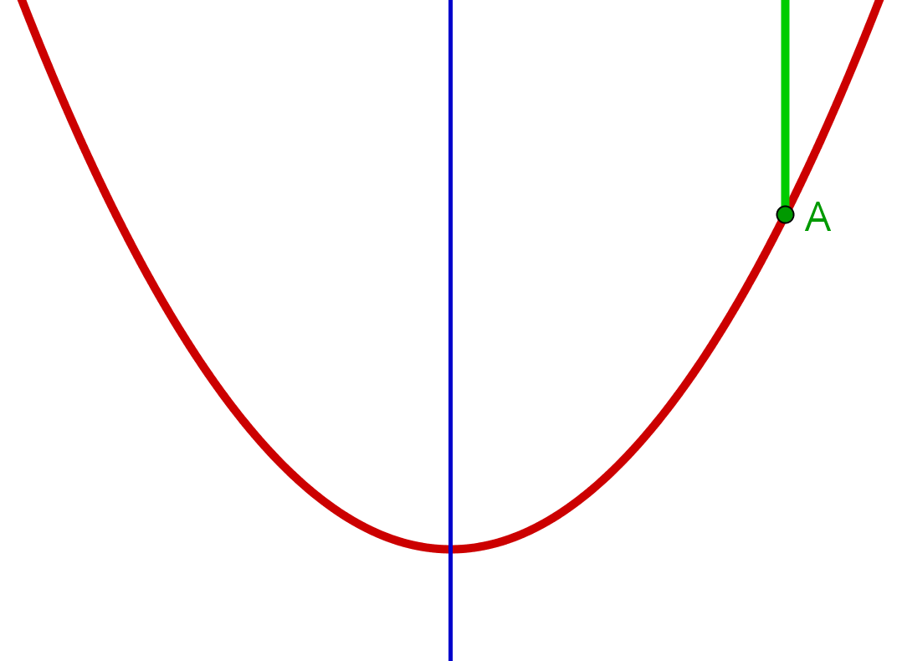
Reflexion hat ein Gesetz: Einfallspinsel = Ausfallspinsel
Prof. Dr. Dörte Haftendorn, Leuphana Universität Lüneburg, http://www.mathematik-sehen-und-verstehen.de Folie 12

Slide 13
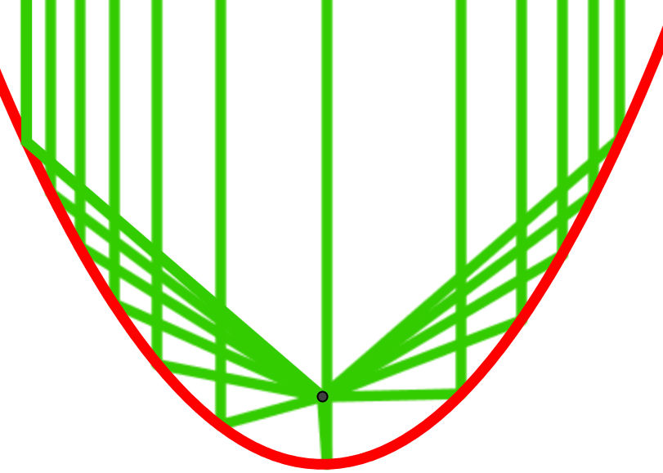
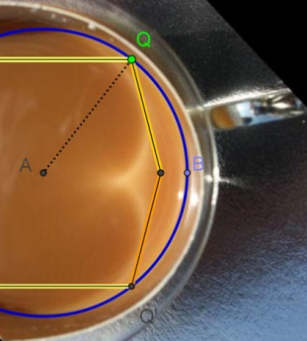
Mathematik lebendig sehen – ein Stück Welt verstehen
Andalusien: parabolische Zylinder
im Sonnenkraftwerk
Brennlinien
mit Sonnenlicht
am Kreis reflektiert:
Katakaustiken
Prof. Dr. Dörte Haftendorn, Leuphana Universität Lüneburg, http://www.mathematik-sehen-und-verstehen.de Folie 13

Slide 14
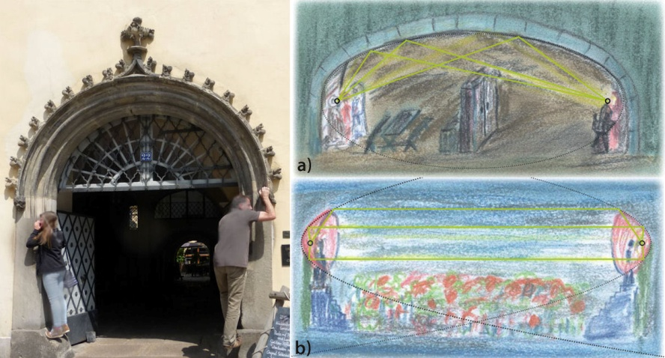
Reflexion an Ellipsen und Parabeln Flüstergewölbe, Flüsterschalen
Görlitz
Untermarkt 12
Prof. Dr. Dörte Haftendorn, Leuphana Universität Lüneburg, http://www.mathematik-sehen-und-verstehen.de Folie 14

Slide 15
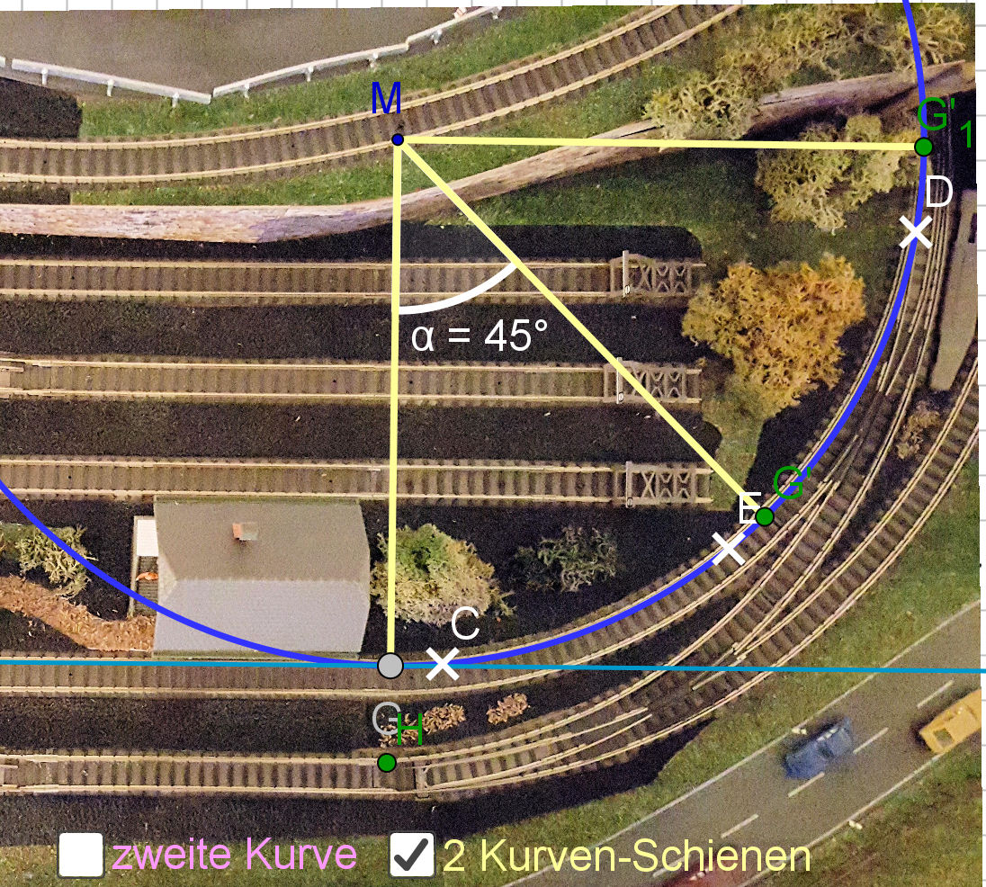
Gerade-Kreis =Krümmungssprung
Das geht nur
für Spielzeug!
Prof. Dr. Dörte Haftendorn, Leuphana Universität Lüneburg, http://www.mathematik-sehen-und-verstehen.de Folie 15

Slide 16
Keine Straße ohne Klothoide
linearer
Krümmungs-
ausgleich
Gerade Straße
Klothoide
Kreis
Klothoide
Gerade
Bei der Klothoide
wächst die Krümmung
linear mit dem Weg.
Prof. Dr. Dörte Haftendorn, Leuphana Universität Lüneburg, http://www.mathematik-sehen-und-verstehen.de Folie 16

Slide 17
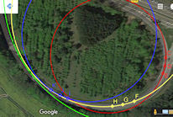
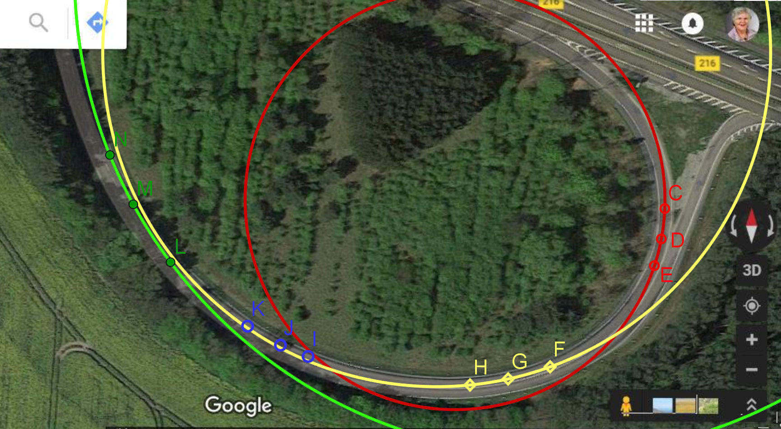
Keine Straße ohne Klothoide
Prof. Dr. Dörte Haftendorn, Leuphana Universität Lüneburg, http://www.mathematik-sehen-und-verstehen.de Folie 17

Slide 18
Keine Straße ohne Klothoide
Prof. Dr. Dörte Haftendorn, Leuphana Universität Lüneburg, http://www.mathematik-sehen-und-verstehen.de Folie 18

Slide 19
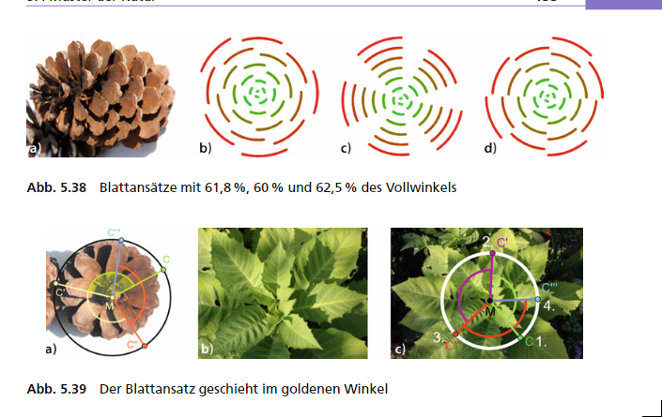
Den Goldenen Schnitt lebendig sehen
Prof. Dr. Dörte Haftendorn, Leuphana Universität Lüneburg, http://www.mathematik-sehen-und-verstehen.de Folie 19

Slide 20
EAN Europäische Artikelnummer
Prof. Dr. Dörte Haftendorn, Leuphana Universität Lüneburg, http://www.mathematik-sehen-und-verstehen.de Folie 20

Slide 21
EAN Europäische Artikelnummer
Prof. Dr. Dörte Haftendorn, Leuphana Universität Lüneburg, http://www.mathematik-sehen-und-verstehen.de Folie 21

Slide 22
IBAN
International Bank Account Number
DE 29 240 501 10 0063000400
Land Prüfzahl Bankleitzahl Konto 10-stellig
DE 1314
Buchstabenstellung im Alphabet + 9
240 501 10 0063000400 1314 29
Teile diese Zahl durch 97
1
Der Rest muss sein, sonst war die IBAN falsch.
Prof. Dr. Dörte Haftendorn, Leuphana Universität Lüneburg, http://www.mathematik-sehen-und-verstehen.de Folie 22

Slide 23
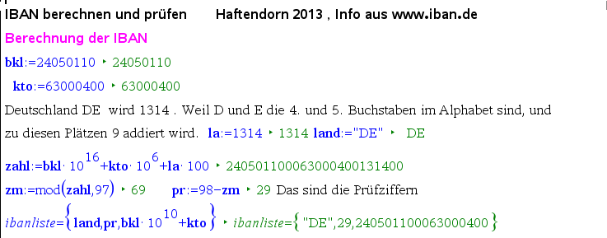
IBAN
International Bank Account Number
Prof. Dr. Dörte Haftendorn, Leuphana Universität Lüneburg, http://www.mathematik-sehen-und-verstehen.de Folie 23

Slide 24
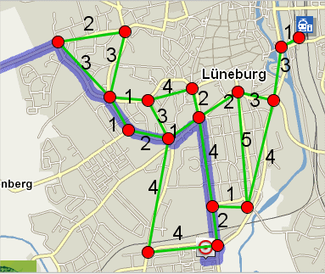
Wie arbeitet das Navi?
Graphentheorie
Prof. Dr. Dörte Haftendorn, Leuphana Universität Lüneburg, http://www.mathematik-sehen-und-verstehen.de Folie 24

Slide 25
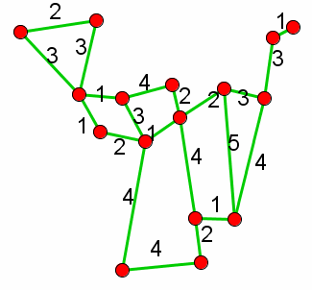
Mathematik lebendig sehen – ein Stück Welt verstehen
Prof. Dr. Dörte Haftendorn, Leuphana Universität Lüneburg, http://www.mathematik-sehen-und-verstehen.de Folie 25

Slide 26
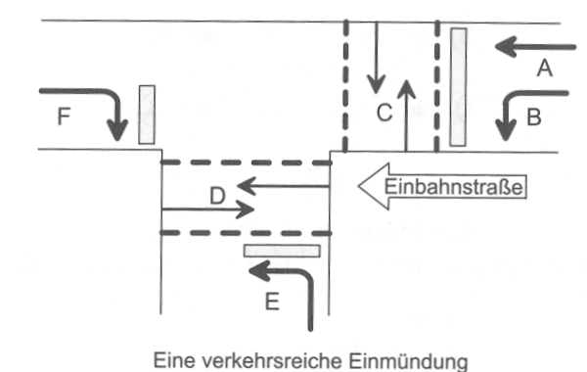
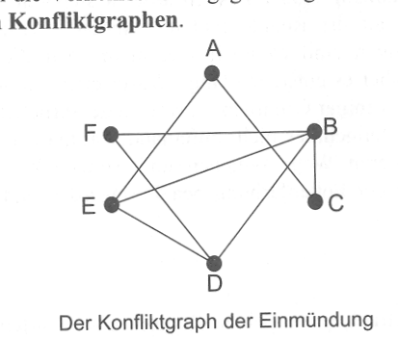
Konflikt-Graphen
Graphentheorie
Die Verkehrsströme werden Ecken.
Wenn zwei in Konflikt geraten,
werden sie durch eine
Kante verbunden.
Gleiche Farbe:
gemeinsam „Grün“
Eckenfärbung: verschiedene
Farben für „benachbarte“ Ecken
Prof. Dr. Dörte Haftendorn, Leuphana Universität Lüneburg, http://www.mathematik-sehen-und-verstehen.de Folie 26

Slide 27
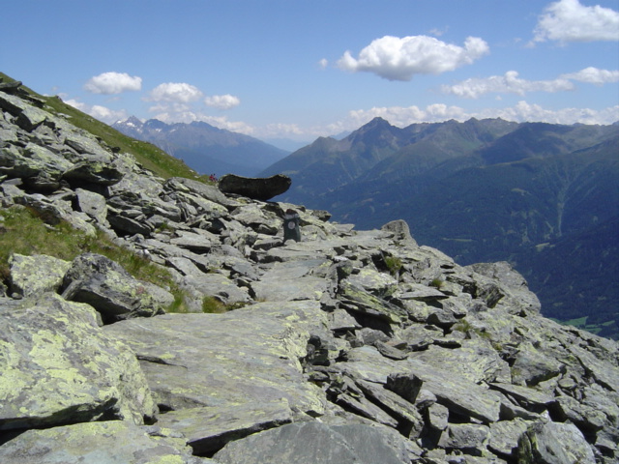
Osttirol mit „Venediger-Höhenweg“
Eine schroffe
steinige Welt
gangbar
gemacht vom
Alpenverein.
Als Alpenverein
der Mathematik
habe ich Sie
hoffentlich einen
gangbaren Weg
geführt.
Vielen Dank für Ihre Aufmerksamkeit
Prof. Dr. Dörte Haftendorn, Leuphana Universität Lüneburg, http://www.mathematik-sehen-und-verstehen.de Folie 27

Slide 28
Zugabe: Kryptografie
In der Ankündigung habe ich versprochen,
dass Sie etwas zu diesem Thema erfahren.
Nun, ich bin vorbereitet, das Versprechen zu halten.
Die Nachricht wird in eine Zahl verwandelt,
mit der Zahl wird „wild“ rechnet und dann gesendet. Nur der
richtige Empfänger kann zurückrechnen und dann lesen.
Prof. Dr. Dörte Haftendorn, Leuphana Universität Lüneburg, http://www.mathematik-sehen-und-verstehen.de Folie 28

Slide 29
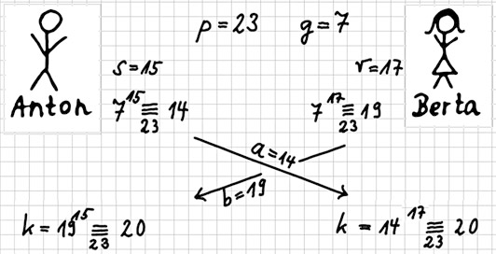
Diffie-Hellman-Schlüssel
Lies: 7 hoch 15 modulo 23 ist 14
und was heißt das ?????????
Prof. Dr. Dörte Haftendorn, Leuphana Universität Lüneburg, http://www.mathematik-sehen-und-verstehen.de Folie 29

Slide 30
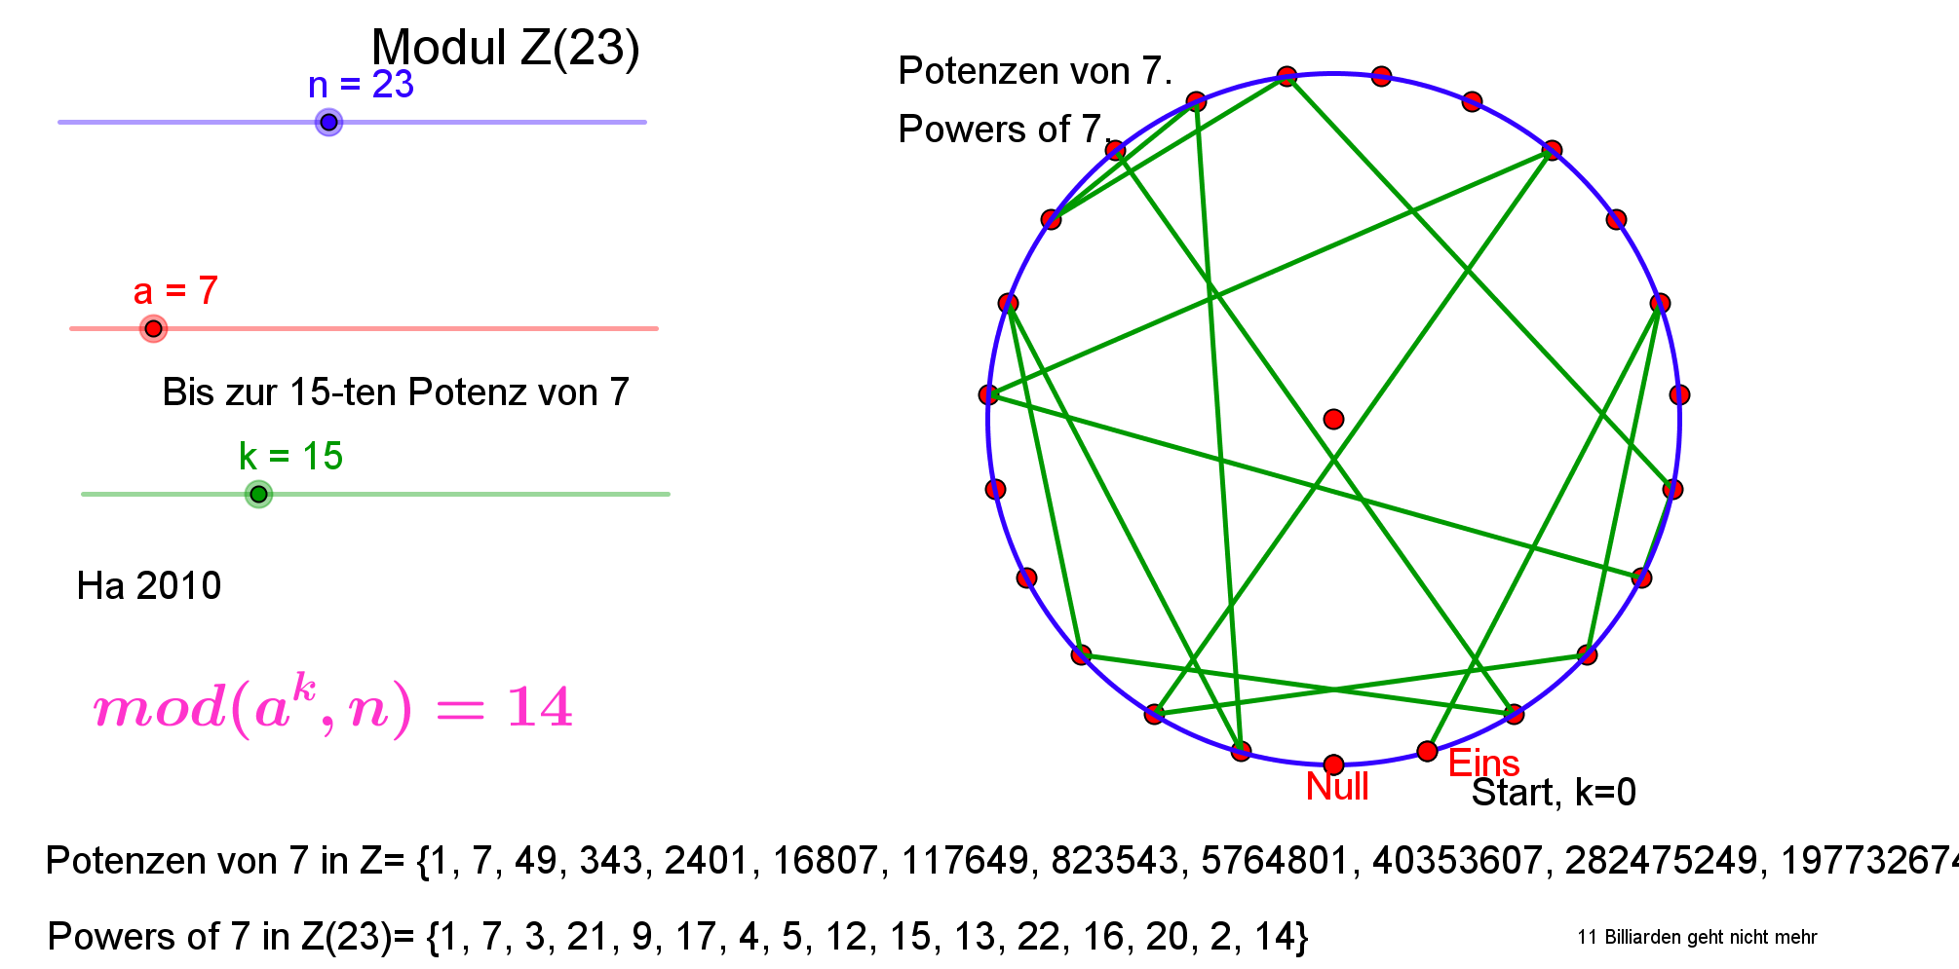
modulo-Potenzen
Lies: 7 hoch 15 modulo 23 ist 14
und was heißt das ?????????
Prof. Dr. Dörte Haftendorn, Leuphana Universität Lüneburg, http://www.mathematik-sehen-und-verstehen.de Folie 30

Slide 31
modulo-Potenzen
Das war zum Verstehen,
aber in Wahrheit sind die Zahlen riesig.
Das Weltall enthält etwa Atome
Primzahlen bei
modulo 23
modulo 233
Prof. Dr. Dörte Haftendorn, Leuphana Universität Lüneburg, http://www.mathematik-sehen-und-verstehen.de Folie 31

Slide 32
Diffie-Hellman-Schlüssel
Wenn „Mister X“ die ganze
Kommunikation abfängt,
also p,g,a,b hat,
findet er dennoch nicht s,r.
Keine Chance!
Prof. Dr. Dörte Haftendorn, Leuphana Universität Lüneburg, http://www.mathematik-sehen-und-verstehen.de Folie 32

Slide 33
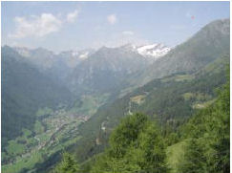
Das waren jetzt die ganz hohen Gipfel!
1899052764604618242121820463954116340585832240
0098778481272514561037626461679891407506620665
9332845581358818052384010449494358683679059130
2000591144234006238722737595566457683634168958
7626164144676307968892001,990527646046182421218
2046395411634058583224000987784812725145610376
2646167989140750662066593328455813588180523840
1044949435868367905913020005911442340062387227
375955664576836341689587626164144676477,1466534
747038349656891315618203701364320207618343359183
1657522646862391806148286203565853292529865394
1017662500207072268282909394433913548637249331
7340940627002578982481504609394604166012943757
0438679462317222 Das sind p, g, a, kryptografisch echt.
Vielen Dank für Ihre Aufmerksamkeit
Prof. Dr. Dörte Haftendorn, Leuphana Universität Lüneburg, http://www.mathematik-sehen-und-verstehen.de Folie 33

